Slide 1
DOPRINOSI MODERNIH TEHNOLOGIJA

Slide 2
Sadržaj:
1.Autonomni automobili
2.Osobni 3D printeri
3.Egzoskeleti(vojnici budućnosti)
4.Google Glass
5.Oculus Rift(virtualna stvarnost)
6.Leap motion
7.Cloud Servisi
8.Bespilotne letjelice
9.Umjetni udovi
10.Hologram

Slide 3
1.Autonomni automobili
Autonomni automobili su prototipovi ili tzv. Pametni automobili budućnosti
Glavna prednost ovih automobila je umjetna inteligencija,kao npr. Damo određene koordinate i upute autu koji nas sam odveze do odredišta
Glavne tvrtke koje su zaintereisrane su Google i američka vojska
Zanimljivo je da i luksuzniji automobili imaju luksuzniju opciju “cruise control”, koji upozorava na određene prepreke
No,Ipak je Google postavio rekord,njihov je automobil uspio odvoziti 1607 km bez uprave vozača.

Slide 4
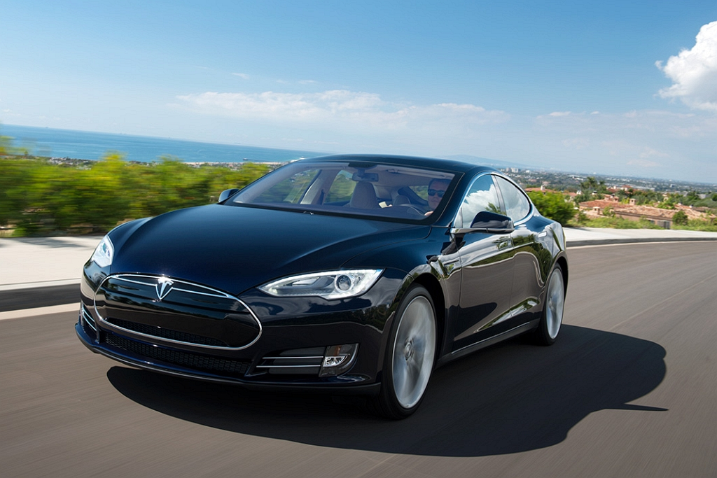

Slide 5
2. 3D printer
3D ispis bi mogli opisati kao izradu prototipova koji su zasnovani na 3D tehnologiji
Cilj je dobivanje fizičkih predmeta u prostoru
Cijene 3D printera u zadnje vrijeme je pala i sada je oko par tisuća dolara,što je mnogo ako usporedimo par stotina tisuća dolara.
Smatra se da bi trebali imati velik utjecaj na industriju
Posebno za izradu oružja i medicinskih pomagala te u kućanstvu

Slide 6
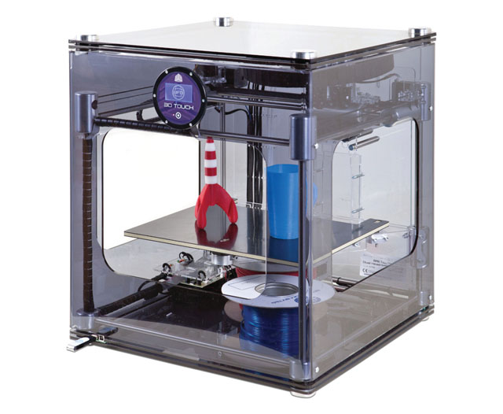
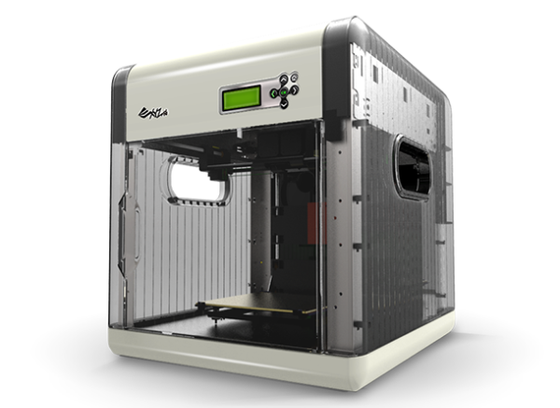

Slide 7
3. Egzoskeleti(vojnici budućnosti)
Ova revolucionarna tehnologija postala je hit u vojnoj industriji
Naime,radi se o oklopu koji bi vojniku dao štit ali i poboljšao bi svojstva potrebna za rat(oružje itd.)
Do današnjih dana ovakve stvari mogli smo vidjeti u SF filmovima poput Avatara ili Elysiuma.
Danas najrazvijeniji konkurent je Raytheon Sarcos XOS koji se koristi za logistiku i u vojne svrhe i daje svom korisniku povećanu snagu i izdržljivost

Slide 8
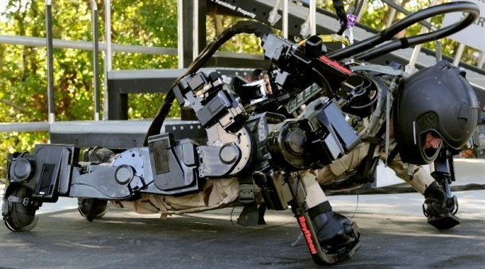

Slide 9
4.Google Glass
Google Glass je za sada jedan od najzanimljivijih i najtraženijih noviteta na svijetu
Uz ove naočale možemo vidjeti proširenu stvarnost,dobijemo niz računalno dodanih podataka i objekata i mogućnost korištenja društvenih mreža,snimanja itd.
Prva upotreba Google Glassa će vjerojatno biti u marketingu i industriji oglašavanja te vjerojatno u izradi računalnih igara

Slide 10
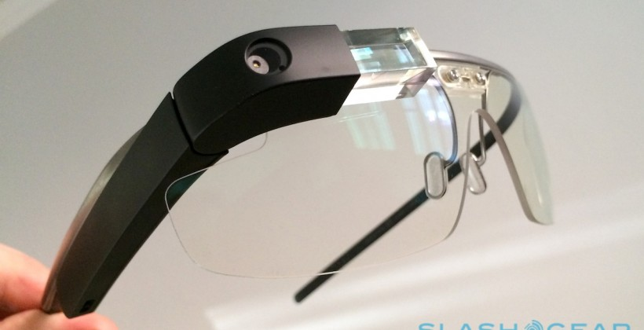
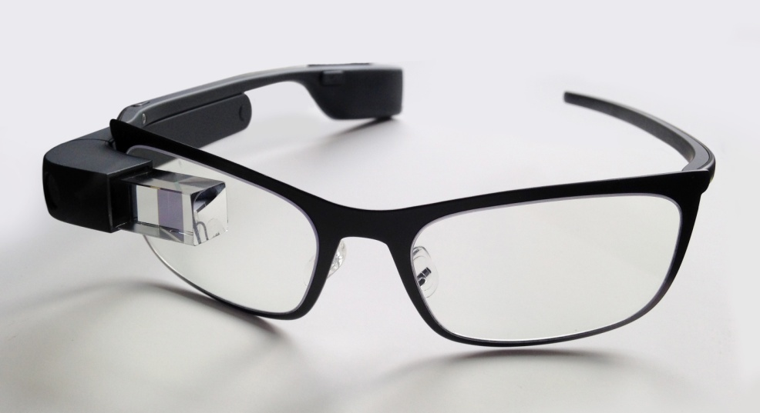

Slide 11
5.Oculus Rift
Oculus Rift bih mogli definirati kao “virtualnu stvarnost”.
Radi se o virtualnim naočalama koje bi se trebale upotrebljavati za zabavu i igre.
Na rubu je propasti jel se jako gurala jos u 80.-im godinama te doživjela ogroman neuspjeh
Kao spas se spominje Oculus Rift uz koji bi mogli uroniti u potpuno novi svijet videoigara uz cijenu od 300 dolara.

Slide 12
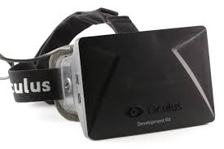
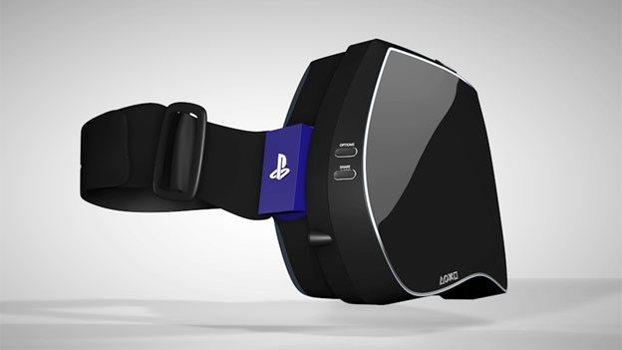

Slide 13
6. Leap Motion
Leap motion bi mogli definirati kao verziju senzora pokreta,malena kamera registrira naše pokrete te ih prenose u digitalni oblik
U filmovima je prikazan ali u vrlo primitivnoj verziji,Minority Report,kada se Tom Cruise koristio sličnom tehnologijom za rad na računalu
Nadamo se da ćemo i mi uskoro pokretima prstom po zraku kontrolirati svu tehnologiju oko nas.

Slide 14
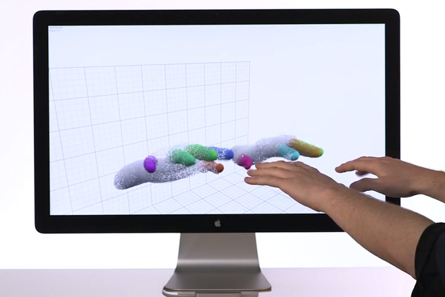
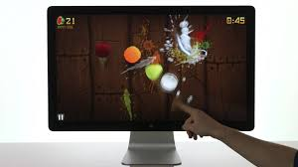
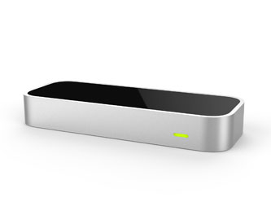

Slide 15
7. Cloud servisi
Radi se o sustavima za pohranjivanje podataka koji imaju više lokacija tj.veliku skupinu umreženih računala i servera
Jednostavnije rečeno radi se o osobnom internetu i virtualnom skladištu u jednom.
Poznatiji servisi su:Google drive,iCloud i Dropbox
Vremenom naši tvrdi diskovi će nestajati a naš rad na računalu seli u “oblake”.

Slide 16
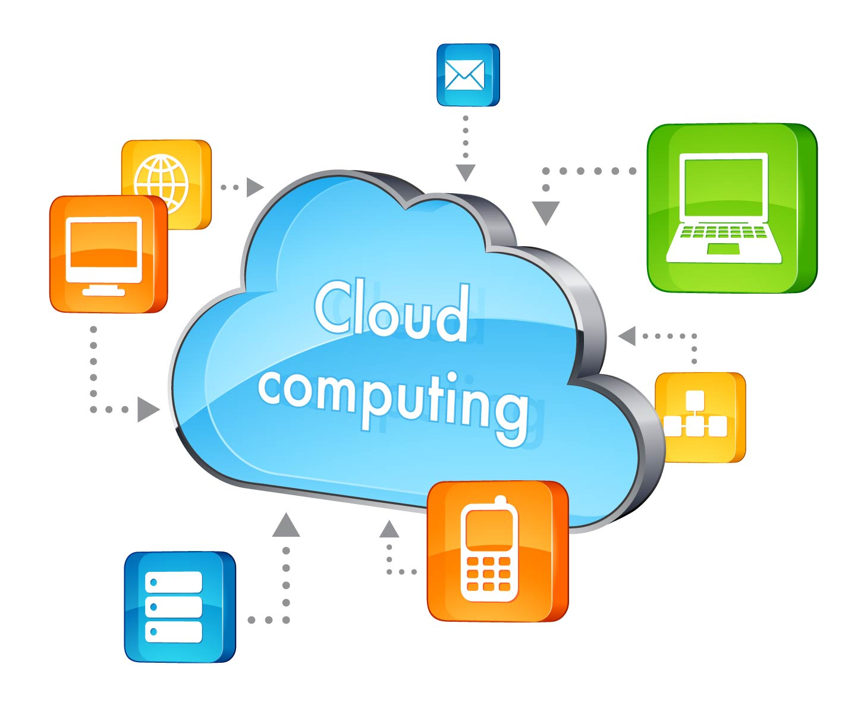
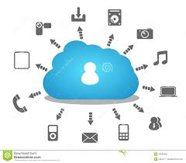

Slide 17
8. Bespilotne letjelice
Letjelice se većinom koriste u vojne svrhe
Letjelice su nažalost uzrokovale smrt više tisuća ljudi,ali ipak dobro je što se počinju koristiti i u pacifističke svrhe
Tako je Amazon predstavio koncept nazvan PrimeAir,koji prestavlja flotu dostavljača
Prednosti su brzina i učinkovitost

Slide 18
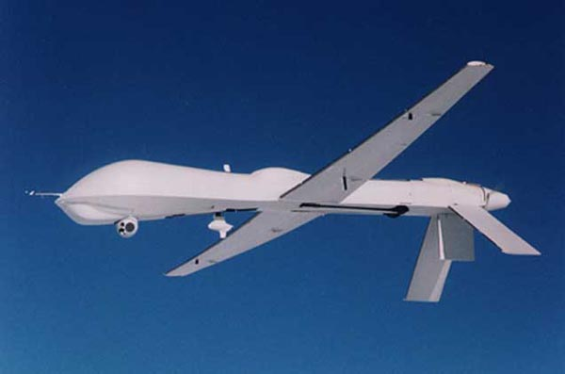
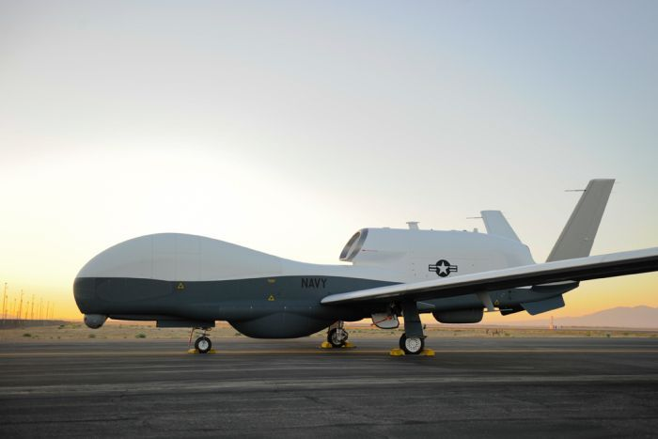

Slide 19
9. Umjetnni udovi
Umjetni udovi su u današnje vrijeme jedna od većih medicinskih otkrića
Umjetni udovi pomažu ljudima koji su izgubili ekstremitete u ratu ili nekim nesrtenim slučajevima
Povezani su sa središnjim živčanim sustavom što pomaže u funkcioniranju i preformansama.
Danas prva umjetna noga koja je uspješna je iz Rehabilitacijskog centra u Chicagu.

Slide 20
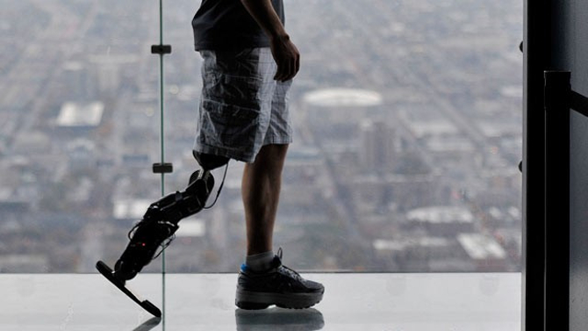

Slide 21
10. Hologram
Mogli bi ga definirati kao trodimenzionalni objekt korišten u telekomunikaciji ili u svrhu zabave.
Za prave holograme potrebni su vrlo snažni procesori i tehnika koja danas još nije na željenoj razini.
Pretpostavlja se da će za 10 godina biti moguće prikazati sa tableta ili mobitela male svjetlosne prikaze.
Primjer je Hologramski Tupac koji je repao na Coachelli

Slide 23
HVALA NA PAŽNJI!
Izradio:David Mitić 4.a

